Slide 1
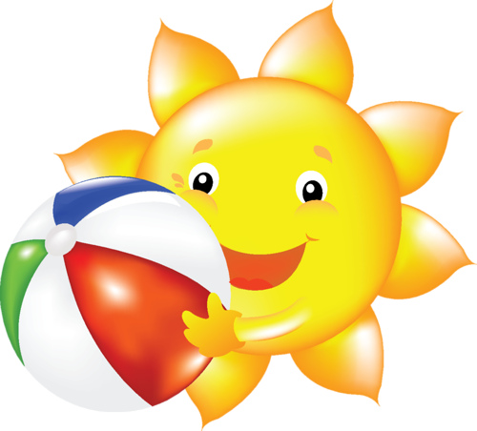
Я досліджую світ
2 клас
Людина і природа влітку
Урок 95
Чому літні місяці отримали такі назви?

Slide 2
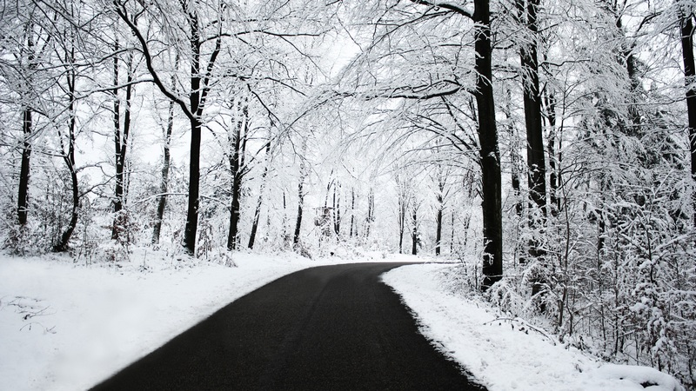
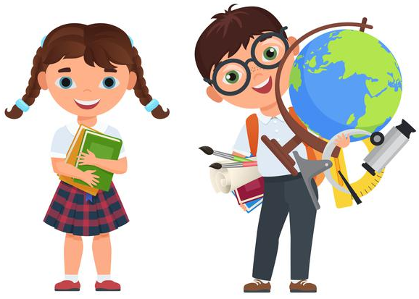
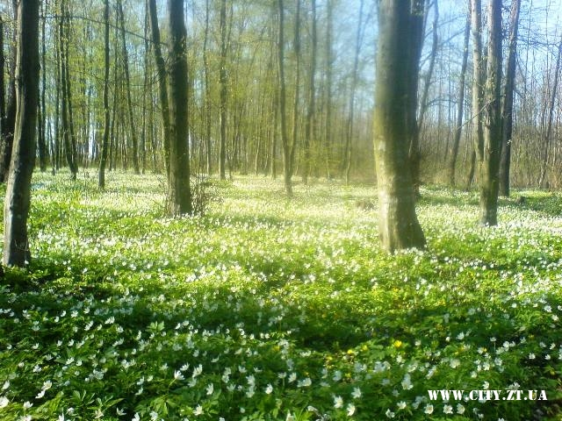
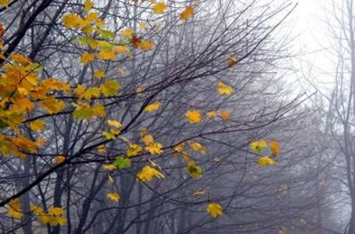
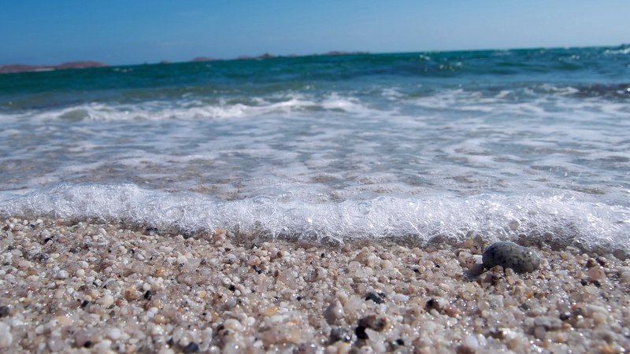
Налаштування на урок
Розглянь пейзажі. У який пейзаж ти хочеш перенестись? Чому?
Зимова дорога
В школі справу хоч яку
Починають по дзвінку.
Тож хвилини не втрачаєм,
Все нове запам’ятаєм.
Весняний ліс
Осінній листопад
Літнє море

Slide 3
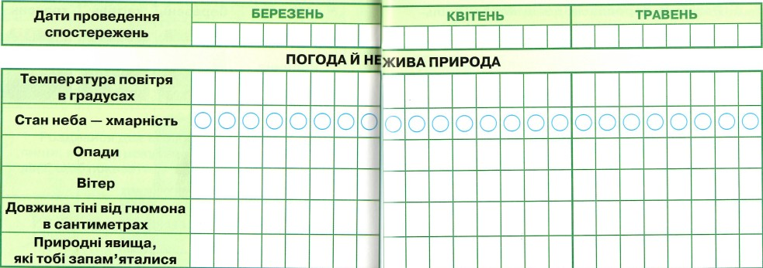
Вправа «Синоптик»
Яка зараз пора року?
Яке число місяця?
Який місяць року?
Який день тижня?
Спостерігай за погодою і неживою природою. Заповнюй весняний календар спостережень
Зошит.
Сторінка
30-31

Slide 4
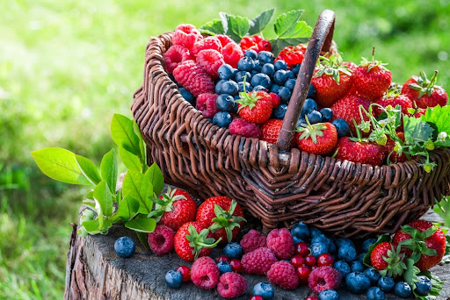
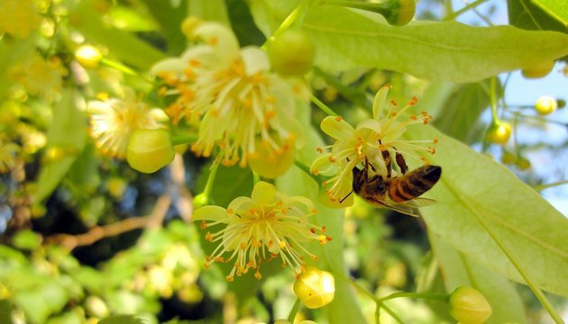
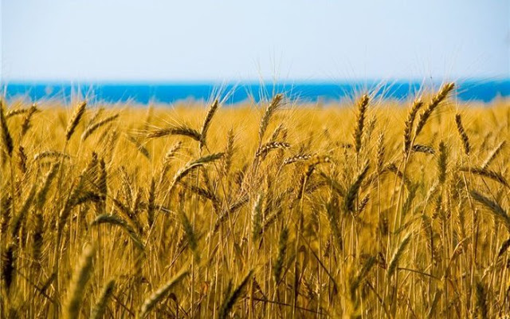
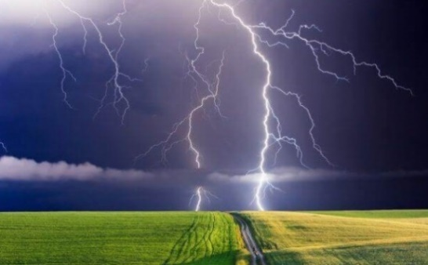
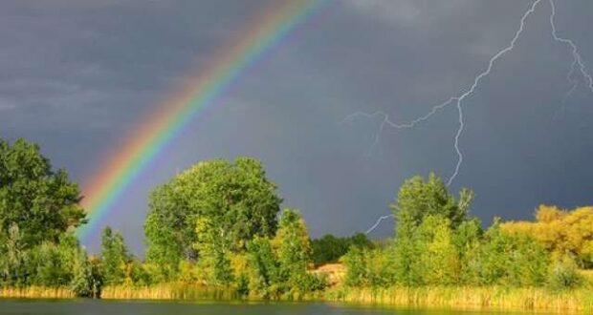
Пригадай
Які ознаки літа?
Назви літні місяці
Які явища відбуваються в неживій природі влітку?
Сьогодні на уроці ми ознайомимося з характерними ознаками літніх місяців, дослідимо походження їх назв.

Slide 5
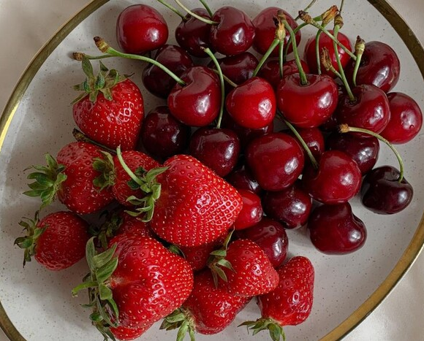
Вправа «Упізнай місяць»
Як настав цей літній місяць,
Все росте у нас навколо.
Ягідки почервоніли,
Спіє в полі щедрий колос.
Червень
Яке слово заховалось у назві першого літнього місяця?
Червень - це черешні,
Стиглі, соковиті.
Це червоні вишні,
Солодом налиті.
Досліди, як літній місяць дістав свою назву.

Slide 6
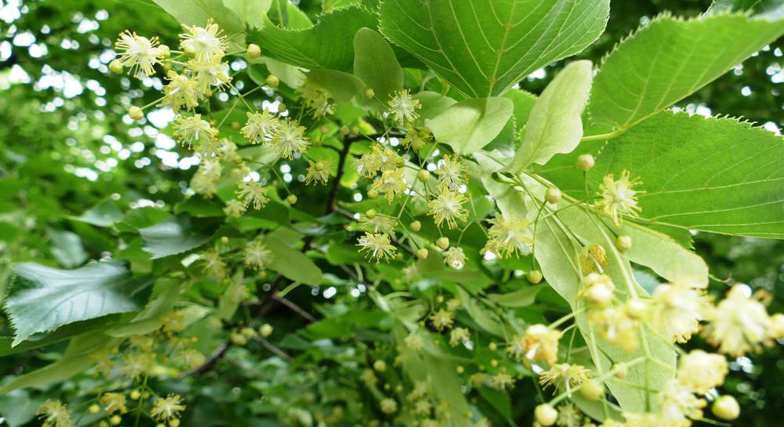
Вправа «Упізнай місяць»
Їде літо на коні
Та й несе гарячі дні.
Зацвіли пахучі липи,
А цей місяць зветься …
Липень
Липа, липа зацвіла! –
засурмила всім бджола
Гей, злітайтеся, подружки,
У гайок, на край села.
Там уже не видно віт,
А лише пахучий цвіт.
Яке слово заховалось у назві другого літнього місяця?
Досліди, як літній місяць дістав свою назву.

Slide 7
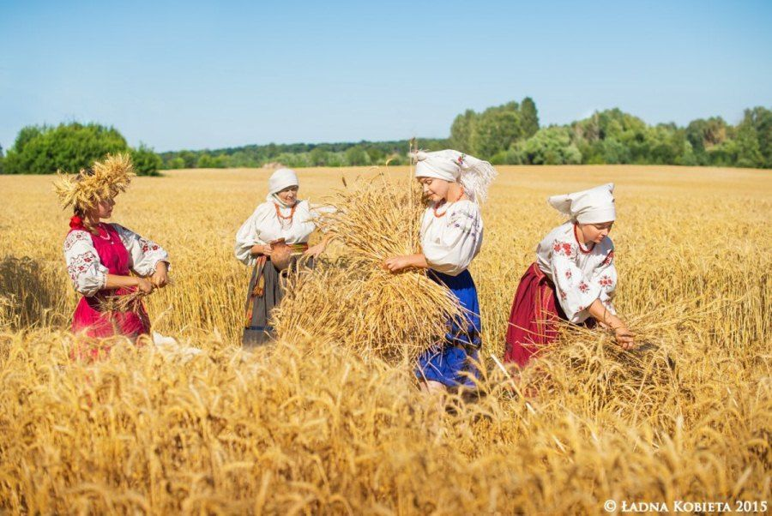
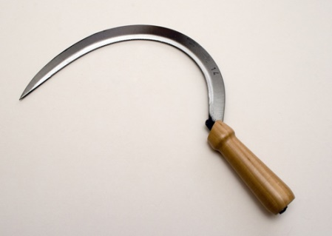
Вправа «Упізнай місяць»
У місяці спекотнім тім
Жарко дуже нам усім,
Хочеться в саду побути,
Смакувати свіжі фрукти.
Серпень
Серп знайшла бабуся,
І пшеницю жала.
Як снопи в’язати,
Дітям показала.
Щедрий місяць серпень –
Серпиком назвала.
Яке слово заховалось у назві третього літнього місяця?
Досліди, як літній місяць дістав свою назву.
Серп

Slide 8
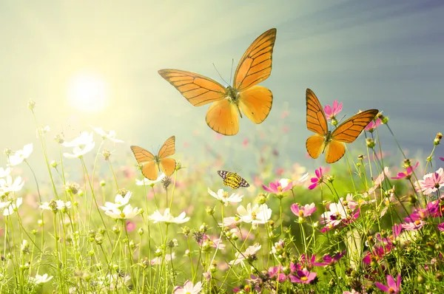
Розглянь малюнки
Який термометр показує погоду влітку? Поясни свою думку

Slide 9
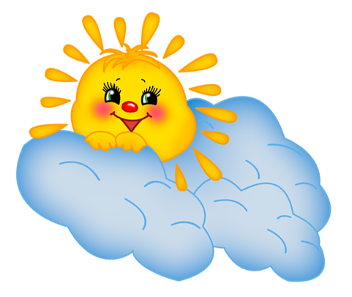
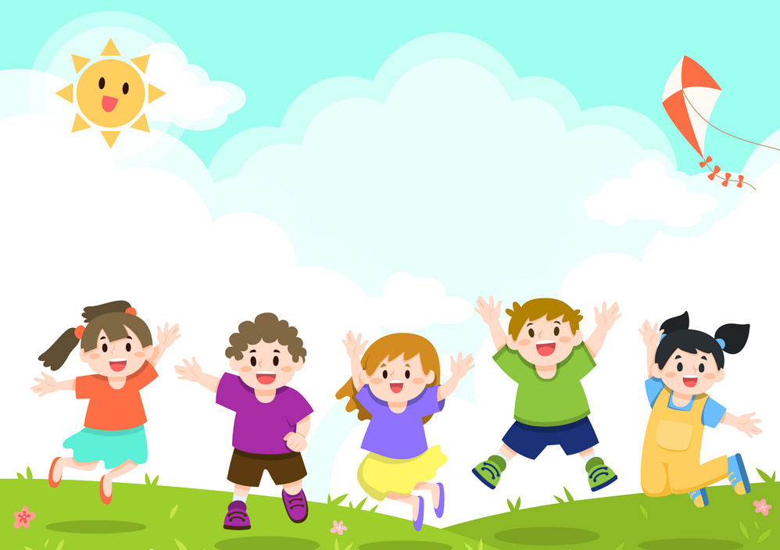
Рухлива вправа
Повторюй за текстом рухи
Хмарка сонечко закрила,
Слізки дрібнії зронила,
Ми ті слізки пошукаєм,
У травичці позбираєм.
Пострибаєм, як зайчата,
Політаєм, як пташата.
Потанцюємо ще трішки,
Щоб спочили ручки, ніжки.
Всі веселі? От чудово!
А тепер до праці знову!

Slide 10
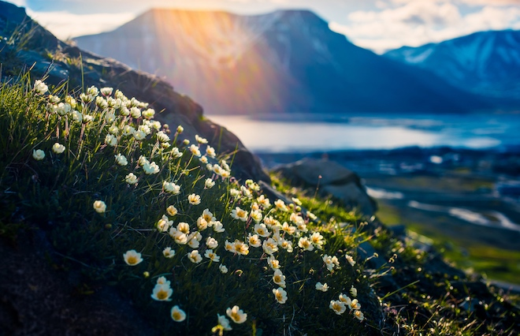
Хвилинка - цікавинка
В Арктиці майже не буває літа або воно зовсім коротке. У різних куточках нашої планети літо різне, наприклад, у тропічних і екваторіальних місцях воно триває цілий рік. На полюсах літо триває шість місяців.

Slide 11
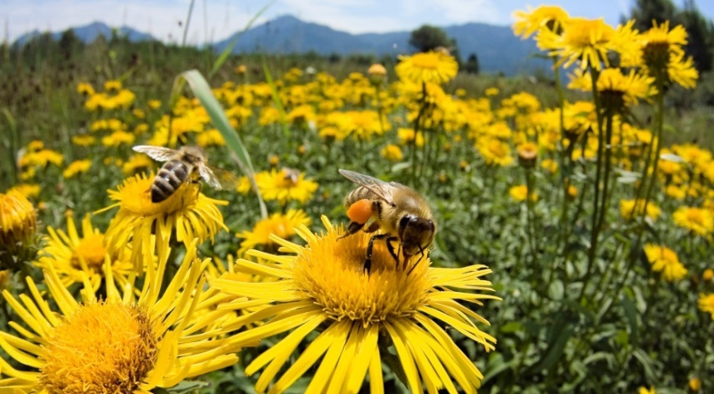
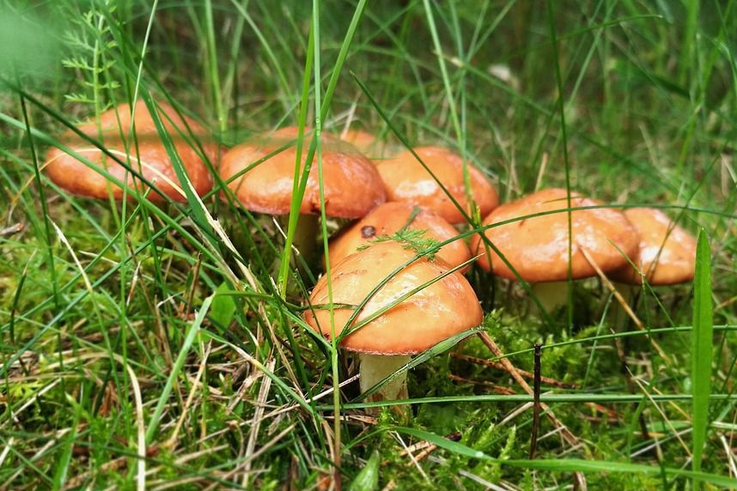
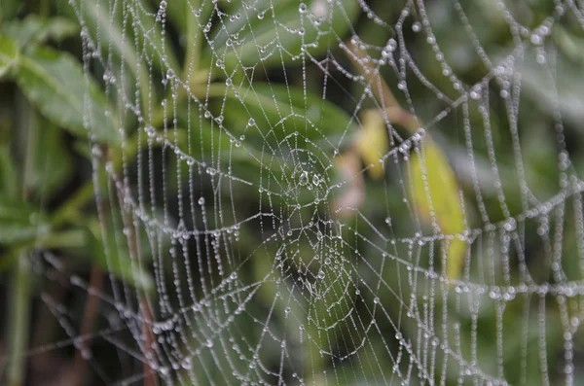
Прочитай прикмети про літні місяці
Під час літніх канікул перевір їх.
Якщо в червні рідкий дощ буває, то у вулику медок прибуває.
Парує в серпні туман над лісом – пора йти по гриби.
Багато павутиння в серпні – на довготривалу й гожу осінь.

Slide 12
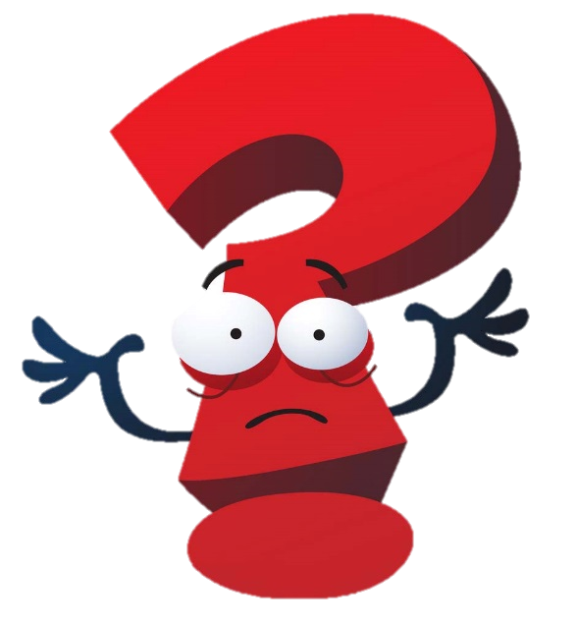
Кошик запитань
Який літній місяць ти найбільше любиш?
Поясни чому.
Вислови власні міркування, чому літні місяці дістали такі назви.
Хто влітку відпочиває?
А для кого це час напруженої праці?
Підручник.
Сторінка
126

Slide 13
Рефлексія
Оціни свою роботу на уроці висловами біля пейзажів
Не все було зрозуміло
Це мені потрібно
Варто замислитися
Було цікаво і зрозуміло

